Slide 1
Infografía
DI_CF7_2_Ventajas

Slide 2
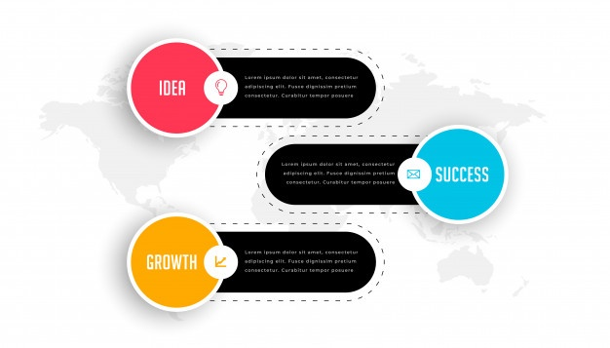
Indicaciones para la producción
Se sugiere rediseñar de acuerdo con el contenido de las diapositiva continua. Cuando el aprendiz de clic sobre cada característica se despliegue el texto
Referencias de las Imagen tomada de www.psicok.es

Slide 3
Indicaciones para la producción
Atención robusta al cliente. Cada vez que se repite la misma acción entre los trabajadores, el servicio se perfecciona.
Procesos iguales en la atención al cliente. Para cada momento de encuentro con el cliente desde su llegada hasta en la postventa debe ser el mismo método de trabajo.
Capacitación permanente. En cada uno de los procesos lo que permite un alto nivel de calidad.
.

